Slide 1
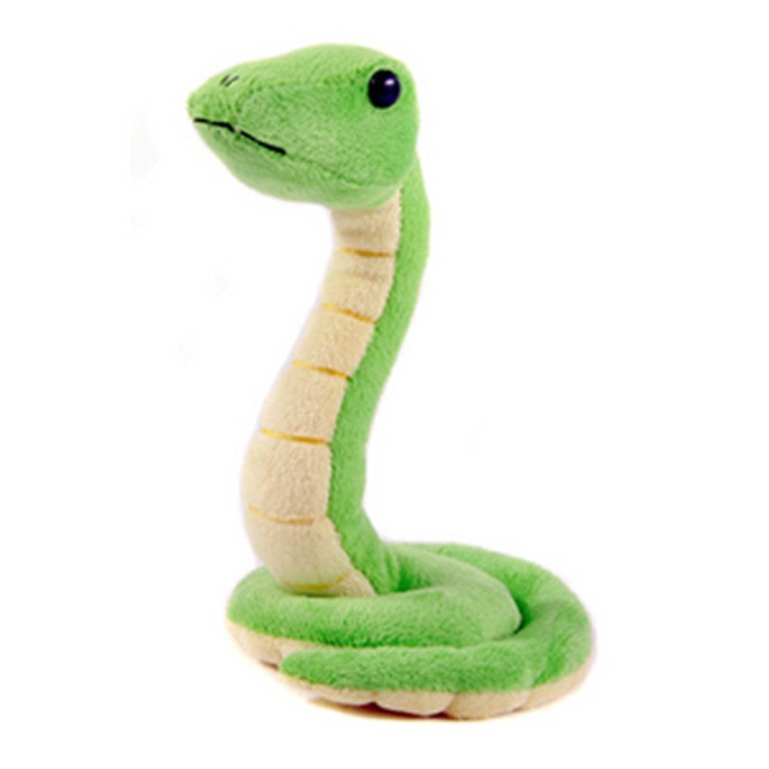
파이썬과 친해지기
개념 복습, 집합, 교집합, 합집합
15주차

Slide 2
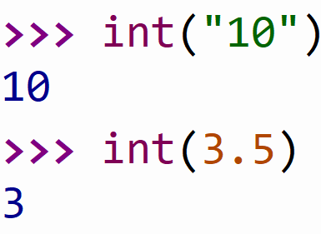
복습
정수 변환
int(A)
A를 정수로 변환하여 뱉는다.
문자를 정수로 변환
실수를 정수로 변환

Slide 3
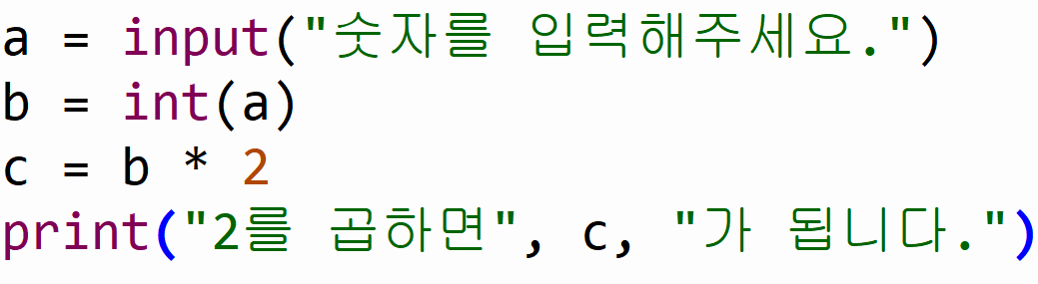
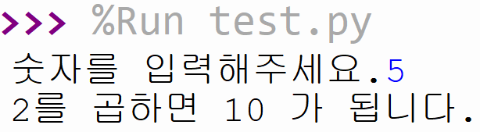
복습
정수 변환

Slide 4
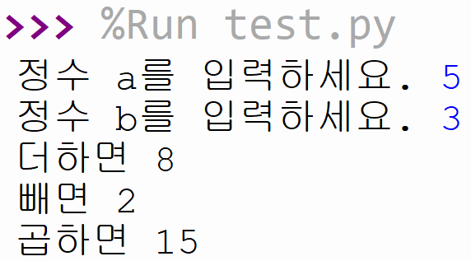
같이 해보기
1.
사용자에게 정수 a와 b를 입력 받으면, 두 수를 더한 값, 뺀 값, 곱한 값을 출력하자.

Slide 5
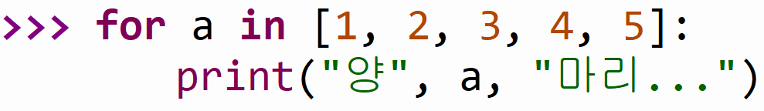
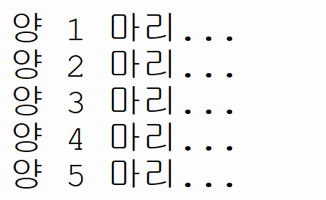
복습
for 반복문
for A in B:
B 안의 모든 것을 한번 씩 A에 넣고 블록을 실행한다.

Slide 6
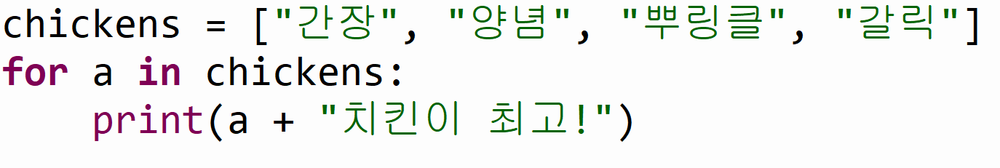
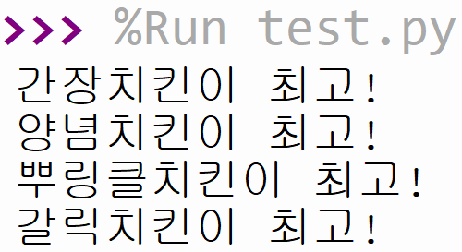
복습
for 반복문

Slide 7
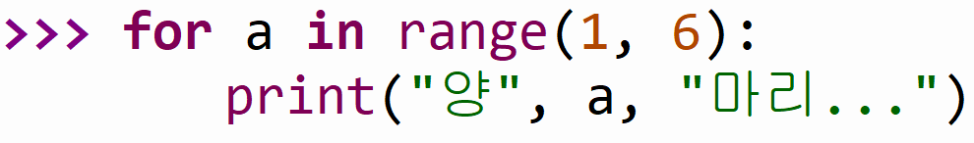
복습
range()
range(a, b)
“a 이상 b 미만인 모든 정수”라는 표현을 뱉는다.

Slide 8
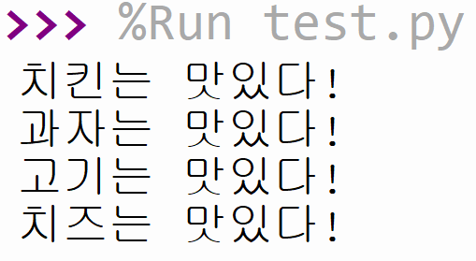
같이 해보기
2.
좋아하는 음식을 담은 리스트를 만들자.
그 리스트에 있는 모든 음식 a에 대해 for 반복문을 통해 “a는 맛있다!”를 출력해보자.

Slide 9
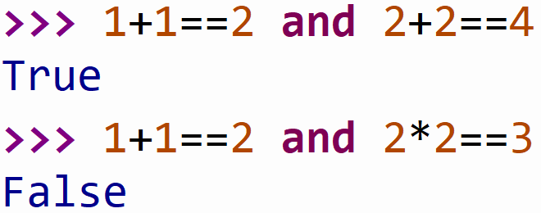
복습
and 연산자
A and B
A와 B가 모두 참일 때만 True를 뱉고 아니면 False이다.

Slide 10
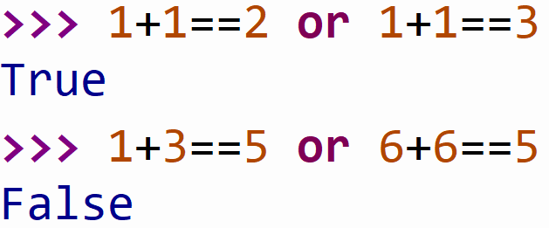
복습
or 연산자
A or B
A와 B가 하나라도 참이면 True를 뱉고, 아니면 False이다.

Slide 11
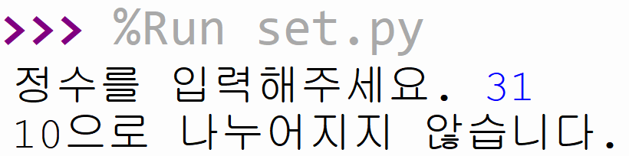
같이 해보기
3.
어떤 정수를 입력 받자. 그 정수가 2로 나누어지고 5으로 나누어지면, “10으로도 나누어집니다.”를, 아니면 “10으로 나누어지지 않습니다.”를 출력하는 프로그램을 만들자.

Slide 12
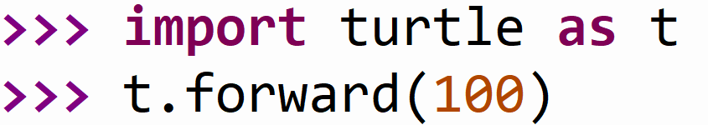
import A as B
import A as B
A라는 모듈을 가져와 쓰지만 이름만 B로 바꾼다.

Slide 13
거북이 움직이기
▲
▼
◀
▶
♡
○
☆
t.forward(100) 100만큼 앞으로 가기
t.backward(50) 50만큼 뒤로 가기
t.left(90) 왼쪽으로 90도 돌기
t.right(90) 오른쪽으로 90도 돌기
t.write(“안녕!”) “안녕!”이라고 쓰기
t.circle(50) 크기 50의 원 그리기
t.reset() 모두 지우고 처음으로 돌아간다.

Slide 14

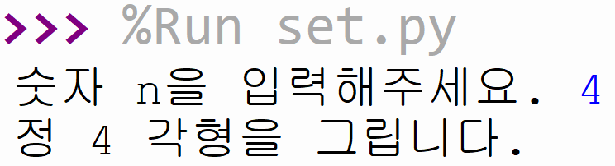
같이 해보기
4.
사용자에게 숫자 n을 입력 받자. turtle 모듈을 이용해서 정n각형을 그려주는 프로그램을 만들자.

Slide 15
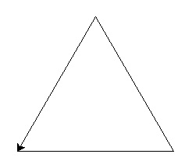
직접 해보기
1.
거북이로 정삼각형을 그려보자.
힌트: 아래 명령들 중 알맞는 것을 사용하면 된다.
t.forward(200) 200만큼 앞으로 가기
t.left(120) 왼쪽으로 120도 돌기
t.right(120) 오른쪽으로 120도 돌기
뭔가 잘못 했을 때에는 t.reset() 으로 처음부터!

Slide 16
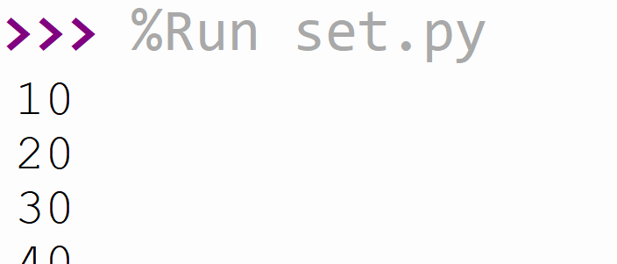
직접 해보기
2.
1부터 100까지의 숫자 중 2로 나누어지고 그리고 5로 나누어지는 숫자만을 출력하자.
힌트: for문, range(a, b), and 와 % 연산자를 이용해보자.

Slide 17
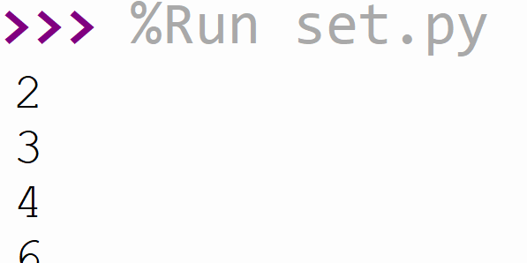
직접 해보기
3.
1부터 100까지의 숫자 중 2로 나누어지거나 3으로 나누어지는 숫자를 모두 출력하자.
힌트: for문, range(a, b), or 와 % 연산자를 이용해보자.

Slide 18
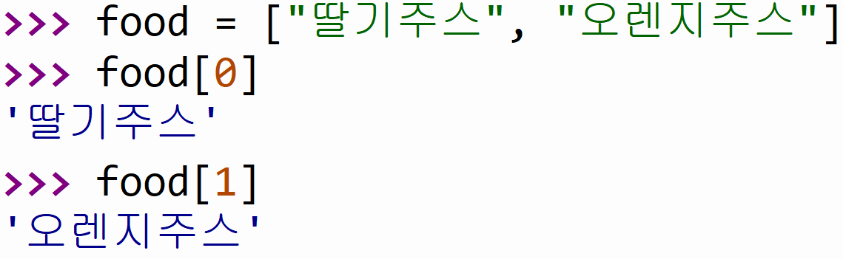
복습
리스트 인다이스
myList[i]
myList의 i번째 항목을 뱉는다.

Slide 19
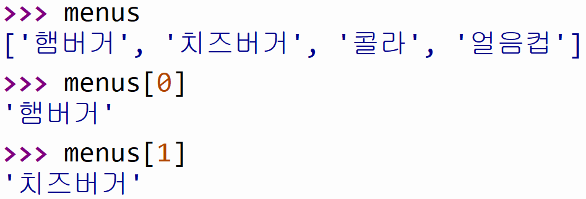
복습
리스트 인다이스
menus 목록의 0번째 항목
menus 목록의 1번째 항목

Slide 20
복습
리스트 인다이스
0번째
1번째
2번째
3번째
컴퓨터는 숫자를 셀 때 0부터 센다!

Slide 21
복습
딕셔내리란?
apple
사과. 사과나무의 열매.
bear
곰. 갈색의 털북숭이 포유류.
car
자동차. 바퀴가 달린 이동수단.
key
열쇠
value
값

Slide 22
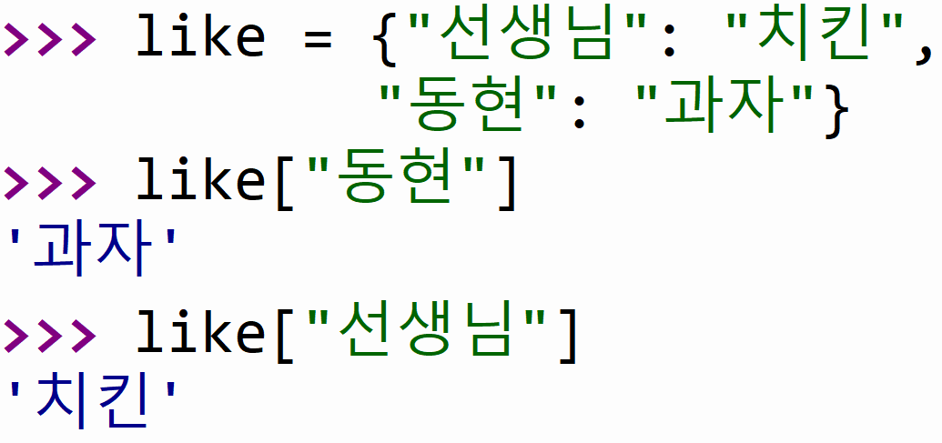
복습
hello[A]
hello[A]
hello 사전의 A 에 해당하는 값을 뱉는다.

Slide 23
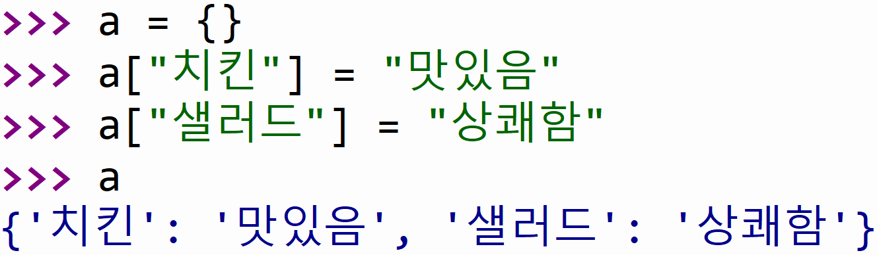
복습
hello[A] = B
hello[A] = B
hello 사전의 A 의 값을 B 로 한다.

Slide 24
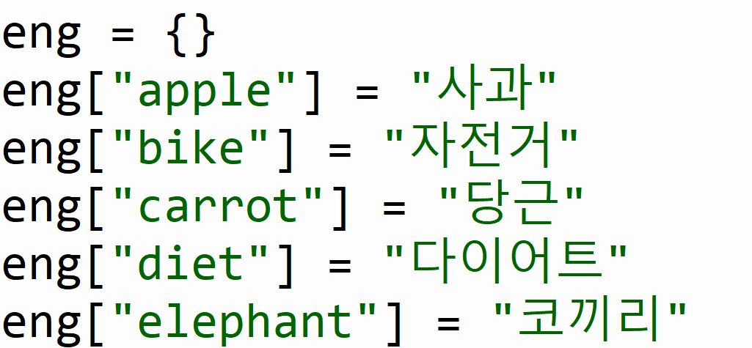
복습
영어사전 만들기

Slide 25
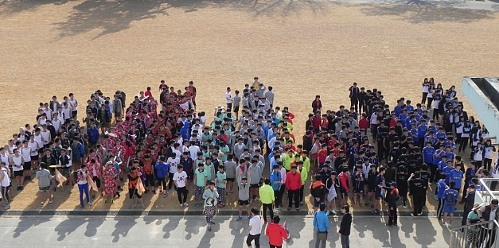
집합
반별로
집합!

Slide 26
집합
A
맛있는 것들
a
b
소고기
콜라
c
d
닭고기
모여있다.

Slide 27
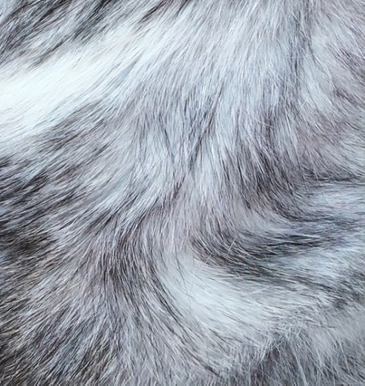
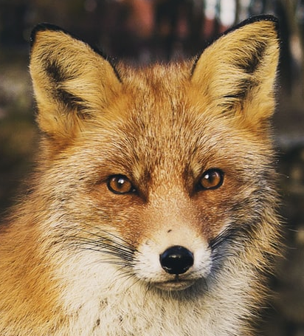
집합의 예
네발동물
털북숭이
카펫
곰
여우
먼지털이
악어
여우
도마뱀
곰

Slide 28
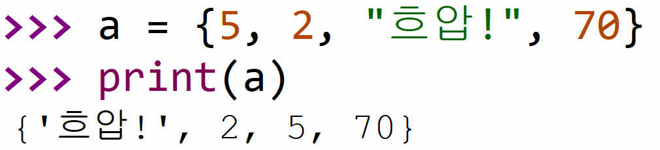
집합
집합은 중괄호를 사용한다.

Slide 29
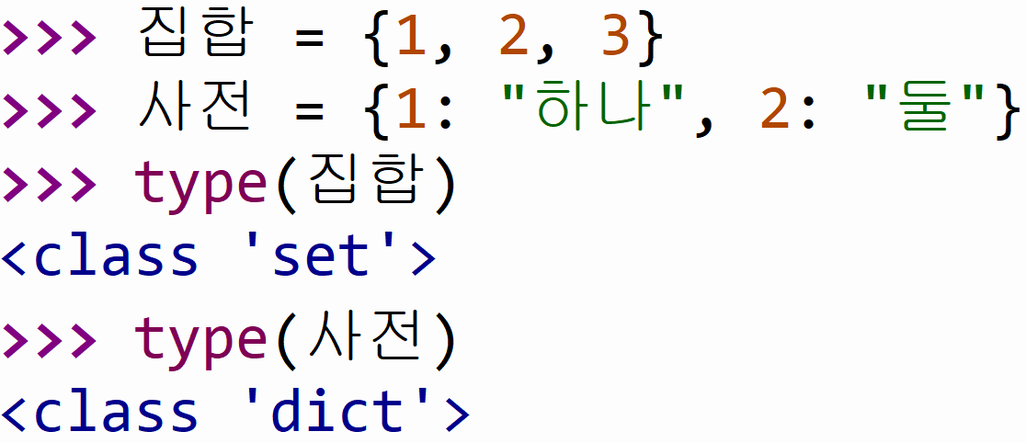
사전과 다른 점

Slide 30
사전과 다른 점
집합은 쉼표로 구분된 값들이 있다.
사전은 열쇠와 값이 1:1로 맞춰져 있다.

Slide 31
사전과 다른 점

Slide 32
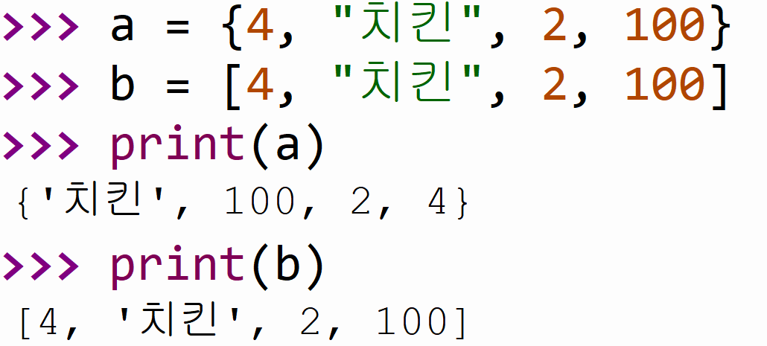
리스트와 다른 점 - 1

Slide 33
리스트와 다른 점 - 1
집합은
순서가 없다!

Slide 34
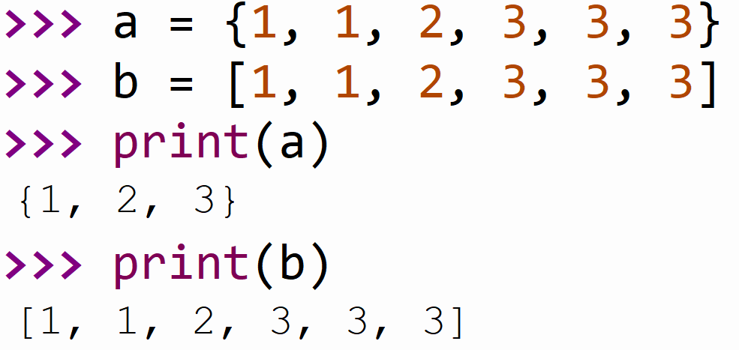
리스트와 다른 점 - 2

Slide 35
리스트와 다른 점 - 2
집합은
중복이 없다!

Slide 36
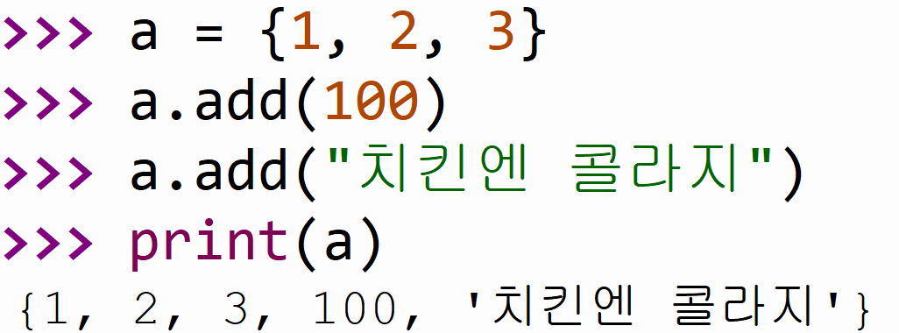
A.add(b)
A.add(b)
집합 A에 b를 추가한다.

Slide 37
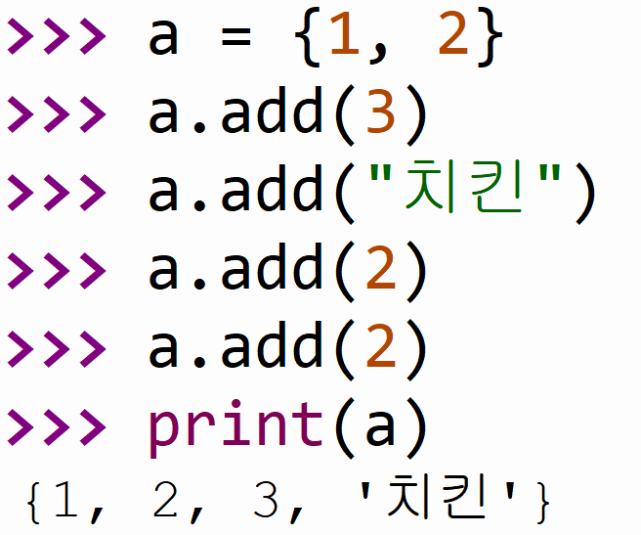
A.add(b) 예제
중복된 것은 무시된다.

Slide 38
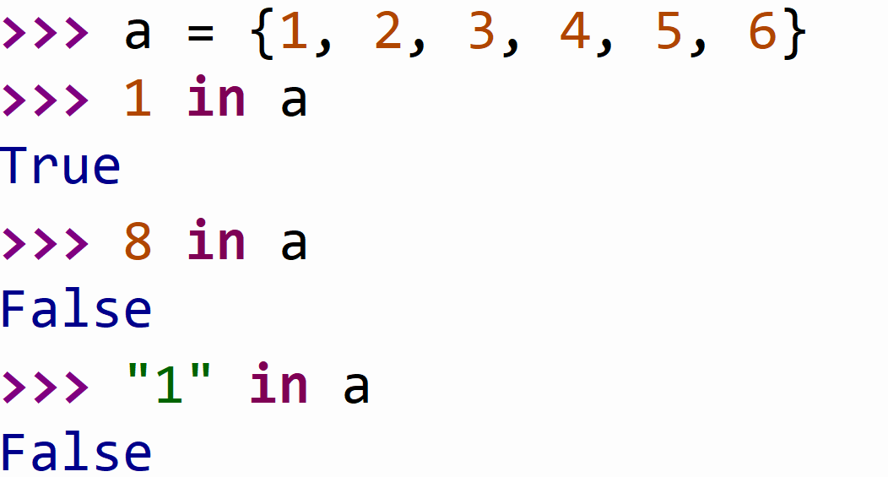
in 연산자를 집합에서!

Slide 39
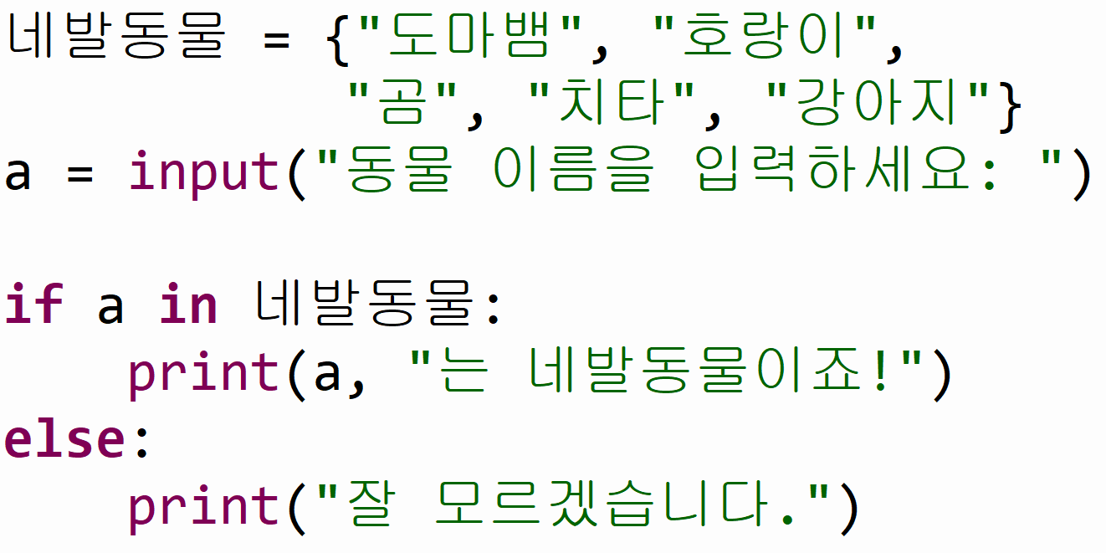
in 연산자를 집합에서!

Slide 40
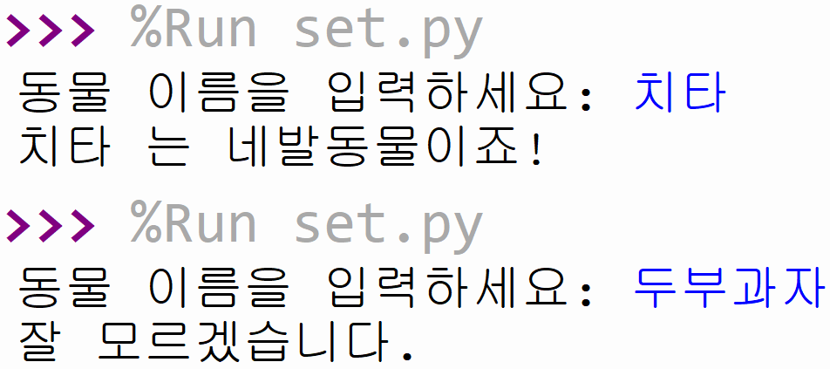
in 연산자를 집합에서!

Slide 41
in 연산자를 집합에서!

Slide 42
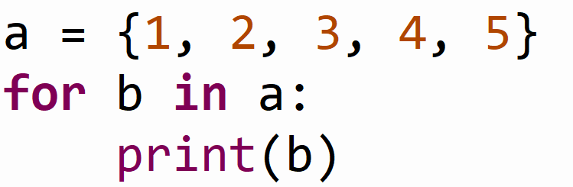
for문으로 집합 반복하기

Slide 43
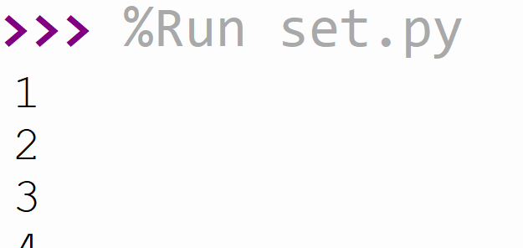
for문으로 집합 반복하기

Slide 44
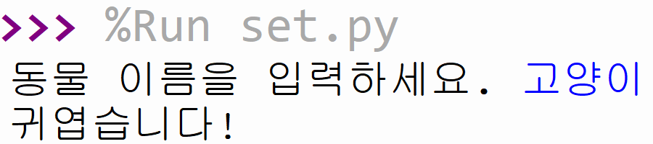
직접 해보기
1.
귀여운 동물 이름들을 가진 집합 a을 만들자. 사용자에게 동물 이름을 입력 받아 그 동물이 귀여운 지 아닌지 출력하자.
힌트: if문과 in 문을 이용해보자.

Slide 45
직접 해보기
2.
a = [1, 2, 2, 3, 3, 3] 인 리스트가 있다. 빈 집합을 만들자. 이 리스트의 모든 숫자들을 반복하여 집합에 모두 집어넣어보자. 이렇게 하면 중복인 숫자들이 사라진다. 이렇게 한 후 집합을 출력해보자.
힌트: for문, set(), 집합.add(b) 를 사용해보자.

Slide 46
직접 해보기
3.
빈 집합 a를 만들자. 무한 반복을 이용하여 계속 입력을 받고, 입력 받은 숫자를 집합 a안에 넣는다. 단 “0”이 입력되면 반복을 빠져나온다. 이후 집합을 출력해보자.
힌트: set(), while True, break, A.add(b), int() 를 이용하자.

Slide 47
집합의 다른 표현
네발동물
털북숭이
카펫
곰
악어
여우
도마뱀
먼지털이

Slide 48

교집합
교집합 (∩)
집합과 집합의 공통점, 겹치는 부분!
곤충 ∩ 한국 = { 애벌레, 잠자리, … }
곤충 ∩ 날아다님 = { 나방, 나비, … }

Slide 49
교집합
네발동물
털북숭이
카펫
곰
악어
여우
도마뱀
먼지털이

Slide 50
교집합
네발동물
털북숭이
카펫
곰
악어
여우
도마뱀
먼지털이

Slide 51

합집합
합집합 (∪)
집합과 집합을 더한 것, 집합의 합!
과자 ∪ 라면 = { 신라면, 오레오, … }
매움 ∪ 달콤함 = { 설탕, 불닭볶음면, … }

Slide 52
합집합
네발동물
털북숭이
카펫
곰
악어
여우
도마뱀
먼지털이

Slide 53
합집합
털북숭이
네발동물
카펫
곰
악어
여우
도마뱀
먼지털이

Slide 54
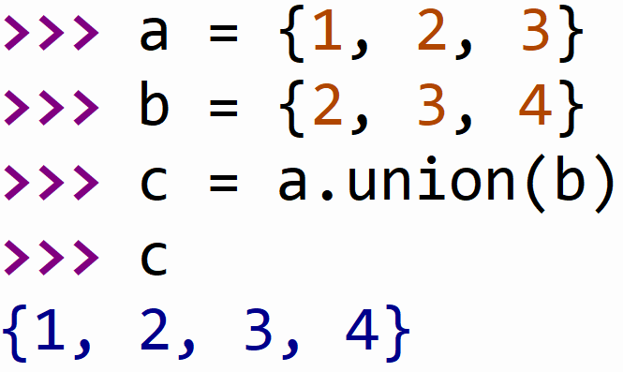
A.union(B)
A.union(B)
집합 A와 집합 B의 합집합을 뱉는다. (합친 것)

Slide 55
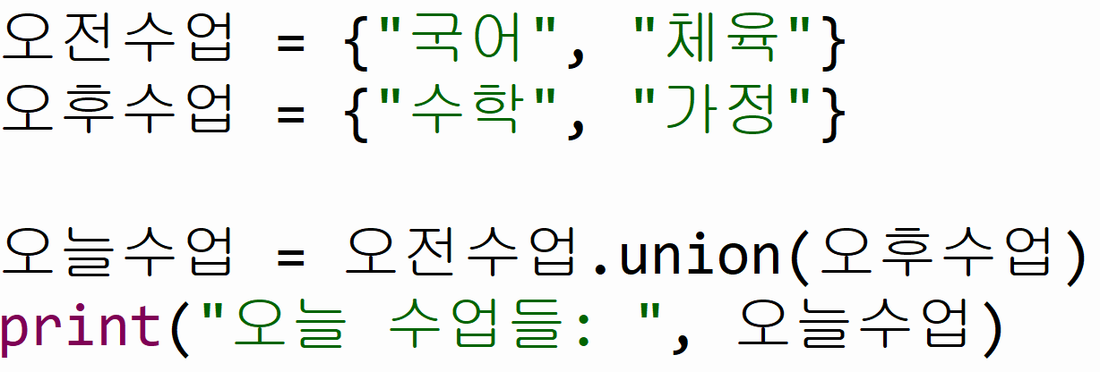
A.union(B) 예제

Slide 56
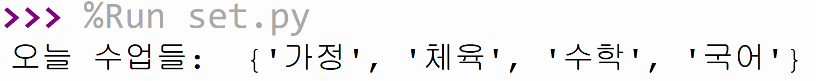
A.union(B) 예제

Slide 57
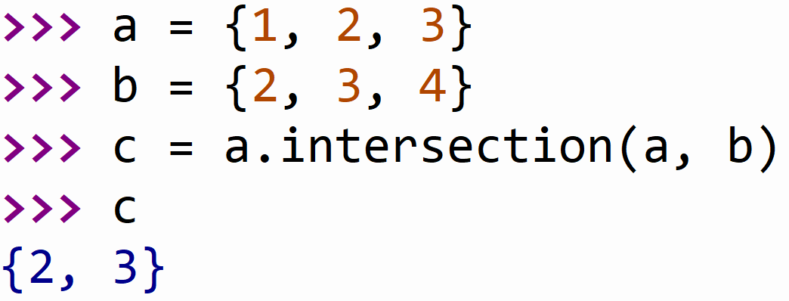
A.intersection(B)
A.intersection(B)
집합 A와 집합 B의 교집합을 뱉는다. (겹치는 부분)

Slide 58
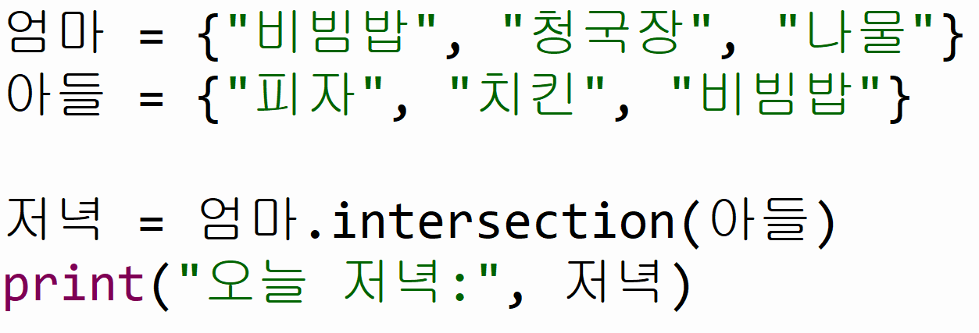
A.intersection(B) 예제

Slide 59
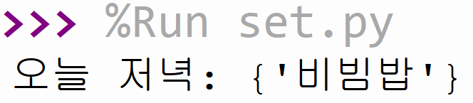
A.intersection(B) 예제

Slide 60
직접 해보기
1.
다음과 같이 집합 세 개를 만들어라. 세 집합의 교집합을 구해 출력해보자. (세 집합이 모두 겹치는 부분)
힌트: A.intersection(B) 를 여러 번 이용해보자.
A
B
C
1, 2, 3, 4, 5, 6, 7, 8, 9
1, 3, 5, 7, 9, 11
3, 6, 9, 12, 15

Slide 61
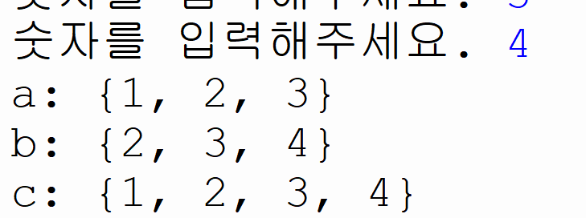
직접 해보기
2.
a = {1, 2, 3} 인 집합이 있다. 빈 집합 b를 만들자. 사용자에게 숫자 입력을 세 번 받아 집합 b에 집어넣자. 집합 a와 b의 합집합인 집합 c를 만들자. 세 집합을 모두 출력하자.
힌트: set(), A.add(b), A.union(B) 를 이용해보자.

Slide 62
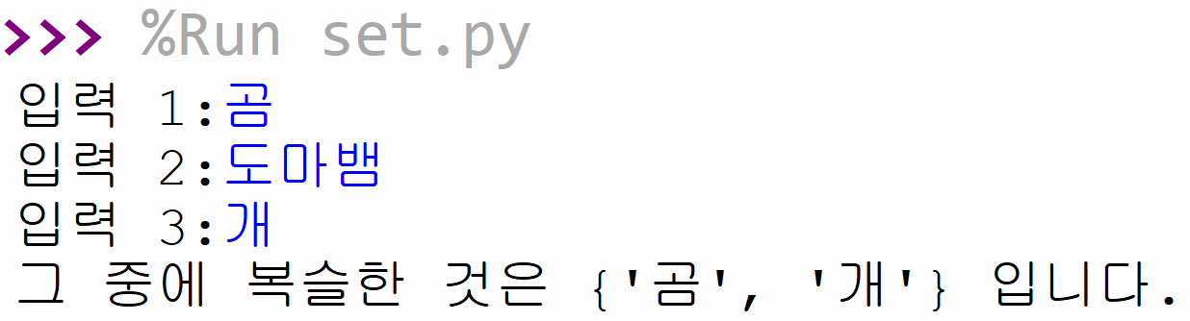
3.
복슬 = {“개”, “고양이”, “다람쥐”, “곰”, “다리털”} 인 집합이 있다. 빈 집합 a를 만들자. 사용자에게 입력을 세 번 받아 집합 a에 집어넣자. 집합 a와 복슬의 교집합을 찾아 출력해보자.
힌트: set(), A.add(b), A.intersection(B) 를 이용해보자.

Slide 63
파이썬과 친해지기
개념 복습, 집합, 교집합, 합집합
15주차
References
왕초보를 위한 Python 2.7 https://wikidocs.net/145
뱀 인형 이미지 https://bit.ly/2WlNL65
Stock Photos https://unsplash.com/

